Slide 1

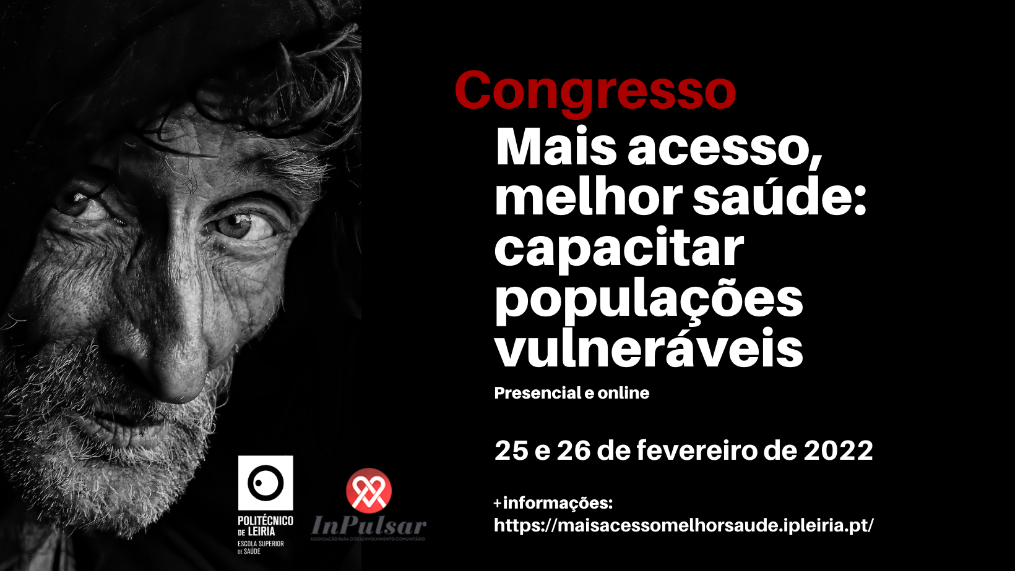
Projeto de intervenção Comunitária “CO(m)VID(a)”: Educação para a Saúde sobre Covid-19, numa comunidade de etnia cigana
Inês Santos Frazão¹; Alcinda Reis^{2,3,4,5}; Maria do Carmo Figueiredo^{4,5}; Dina Pascoal⁶; Catarina Alves⁷; Mariana Jorge⁸
Autor correspondente: inesivsantos@hotmail.com
¹ARSLVT, IP., ACES Médio Tejo; ²Cintesis - UP, Porto, Portugal; ³ CEMRI - Universidade Aberta, Portugal; ⁴Centro de Investigação em Qualidade de Vida, Santarém, Portugal; ⁵UMIS - ESSS/IPSantarém, Santarém, Portugal; ⁶ACES Pinhal Litoral, Unidade de Saúde Pública; ⁷Unidade de Cuidados Continuados da Chamusca; ⁸Santa Casa da Misericórdia do Entroncamento.
Leiria, 25 e 26 de fevereiro de 2022

Slide 2
Projeto de intervenção Comunitária “CO(m)VID(a)”: Educação para a Saúde sobre Covid-19, numa comunidade de etnia cigana
INTRODUÇÃO
Populações vulneráveis
Projeto de Intervenção Comunitária “CO(m)VID(a)
Pessoas de etnia cigana
Não adesão à vacinação
O conceito de populações vulneráveis, sociológica e antropologicamente, enquadra-se à sua situação de fragilidade humana, social e cultural, dificilmente procurando acesso aos cuidados de saúde.
Dentro destas, estão as pessoas de etnia cigana, em que a não adesão à vacinação é uma situação preocupante.
Foi implementado um Projeto de Intervenção Comunitária “CO(m)VID(a)” no sentido de aumentar a literacia em saúde dessas pessoas e promover a adesão à vacina contra Covid-19, para o bem-estar individual e comunitário.

Slide 3
Projeto de intervenção Comunitária “CO(m)VID(a)”: Educação para a Saúde sobre Covid-19, numa comunidade de etnia cigana
OBJETIVO
Avaliar a implementação do Projeto de Intervenção Comunitária “CO(m)VID(a)”.
O enfermeiro comunitário desenvolveu o projeto “CO(m)VID(a)”, numa comunidade de etnia cigana.
Foram realizadas pelo menos duas visitas domiciliárias às famílias dessa comunidade, antes e depois da sessão de Educação para a Saúde.
A sessão realizada, enquanto estratégia de Promoção da Saúde, baseou-se na clarificação à comunidade sobre: a doença, a vacina e seus benefícios, salientando a proteção a nível individual e a nível coletivo (na comunidade); e sobre as desvantagens da não adesão à vacinação.
Metodologia

Slide 4
Projeto de intervenção Comunitária “CO(m)VID(a)”: Educação para a Saúde sobre Covid-19, numa comunidade de etnia cigana
RESULTADOS
Participaram todos os ciganos elegíveis para a vacina da covid-19 (21 pessoas, idades compreendidas entre os 18 e 79 anos).
Nenhum estava vacinado contra a covid-19.
CARATERIZAÇÃO SOCIODEMOGRÁFICA

Slide 5
Projeto de intervenção Comunitária “CO(m)VID(a)”: Educação para a Saúde sobre Covid-19, numa comunidade de etnia cigana
RESULTADOS

Slide 6
Projeto de intervenção Comunitária “CO(m)VID(a)”: Educação para a Saúde sobre Covid-19, numa comunidade de etnia cigana
Conclusões
Foi necessário ir ao encontro das pessoas ciganas, porque se elas não procuram os serviços de saúde, há que inverter o caminho e sermos nós, enfermeiros, a ir ter onde elas se encontram.
O projeto evidenciou que o programa de Educação para a Saúde contribuiu para o aumento do nível da literacia em saúde e, consequentemente, para a adesão à vacinação contra a Covid-19.
A intervenção do enfermeiro comunitário promoveu uma mudança positiva nesta comunidade (bem-estar individual e comunitário).

Slide 7
Projeto de intervenção Comunitária “CO(m)VID(a)”: Educação para a Saúde sobre Covid-19, numa comunidade de etnia cigana
referências
Assunção, M. (2019). Estudo sobre os ciganos residentes em acampamentos na cidade de Évora. [Tese de Mestrado, Universidade Aberta]. Repositório Aberto da Universidade Aberta http://hdl.handle.net/10400.2/8536
Nunes, M. (2016). Cartilha Metodológica do Planeamento em Saúde e as Ferramentas de Auxílio. Chiado Editora.
Silva, J. (2020). Mulheres ciganas e saúde: As implicações da espiritualidade/religiosidade nos cuidados de saúde Estudo Exploratório. [Tese de Mestrado, Universidade da Maia/Instituto Superior da Maia]. Repositório Cientifico do ISMAI http://hdl.handle.net/10400.24/1427
Melo, P. (2020). Enfermagem de saúde comunitária e de saúde pública. Lidel-Edições Técnicas.

